Slide 1
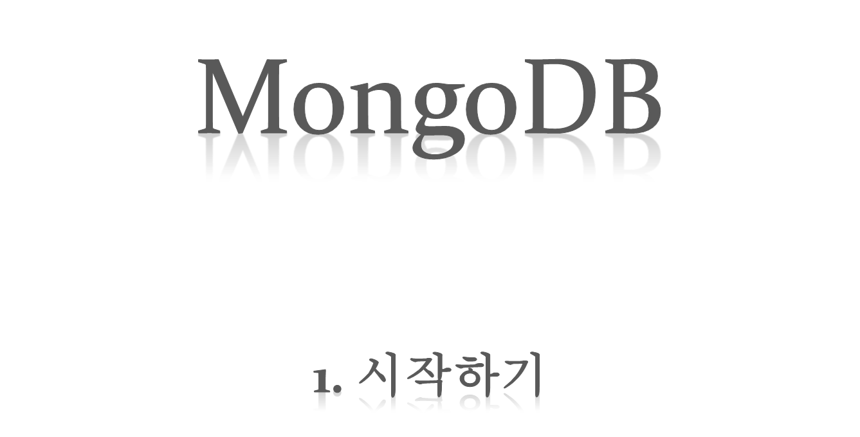

Slide 2

1.1 소개
1) 2007년 웹애플리케이션 호스팅(SaaS, Cloud) 업체 10gen에 의해 개발 시작
2) 방대한 데이터을 처리해야 하는 웹애플리케이션의 처리 성능과 손쉬운 데이터 액세스가 주 설계목적
3) 플랫폼을 위해 개발된 만큼 확장성(수평적 확장, Scale Out)있는 데이터베이스로 설계
4) 관계형 데이터베이스의 대안책으로 떠오른 NoSQL 데이터베이스 중 대표적인 도큐멘트 데이터베이스
Hu[mongo]us : 엄청난, 거대한

Slide 3
1.2 핵심기능
1) 도큐먼트 데이터 모델(Document Data Model)

Slide 4
1.2 핵심기능
2) 세컨더리 인덱스(Secondary Index)
- B-Tree 구현된 인덱스(보통의 RDMB의 인덱스와 같음)
- RDMS의 범위를 스캔하거나 정렬을 하는 인덱스와 같이 쿼리에 최적화 되어 있다.
- 여러 개의 세컨더리 인덱스를 가지고 다양한 질의어를 최적화 할 수 있다.
- 한 컬력션에 64개 세컨더리 지원
- 오름차순, 역순, 고유, 복합 키등의 인덱스가 가능하다.
- 데이터베이스를 효율적으로운영하기 위해 중요한 기술이다.

Slide 5
1.2 핵심기능
3) 복제 (Replication)
- 복제셋(replica set)이라고 부르는 구성을 통해 복제 기능을 제공
- 서버와 네트워크 장애가 발생할 경우를 대비해 중복성과 장동 자애조치를 위해 데이터를 여러 대의 서버에 분산
- 읽기 중심의 애플리케이션에서 데이터베이스를 복제해 복제셋 클러스터 내의 서버에 분산하는 것이 가능
- 1개의 프라이머리(Primary) + 여러 개의 세컨더리(Secondary)
- 복제셋의 고유 기능은 자동 장애조치를 지원한다는 것

Slide 6
1.2 핵심기능
4) 속도와 내구성(Write Speed and Durability)
- 쓰기 속도(Write Speed): 정해진 시간내에 얼마나 많은 수의 삽입, 수정, 삭제 명령을 처리할 수 있는가를 의미
- 내구성(Durability): 쓰기 연산이 디스크에 제대로 이루어졌다는 것을 확신할 있는 정도
- 쓰기 속도와 내구성은 반비례 관계다.
- 몽고의 쓰기 시맨틱스(Write Symantics)
1. 명령하고 잊어버리기(Fire-And-Forget) – 로그와 같이 단위 데이터는 적지만 발생양이 많은 경우
2. 안전모드(Safe Mode) – 상대적으로 중용한 데이터
- 저널링(journaling)
1. 모든 쓰기에 대한 로그를 기록한다.
2. 기본적으로 사용 가능상태로 기본 설정
3. 쓰기 부하에 대한 성능 햐상을 위해 저널링을 하지 않을 수도 있다.

Slide 7
1.2 핵심기능
5) 확장(Scaling)
- 수직적 확장(Vertical Scaling) 또는 상향식 확장(Scaling Up)
1. 하나의 노드에서 메모리, CPU를 추가하여 병목현상을 완화시키는 방법
2. 간단하고, 신뢰할 수 있다.
3. 물리적 확장은 한계가 있다.
- 수평적 확장(Scaling Horizontally) 또는 외적 확장(Scaling Out)
1. 여러 대의 서버에 분산시키는 것
2. 장애발생 시 피해가 그리 크지 않다.
- 몽고는 수평적 확장이 용이하도록 설계되었다. (auto-sharding)
- 애플리케이션에 투명하게 작동하기 때문에 마치 하나의 노드에 연결한 것 처럼 샤드 클러스트에 연결하면 된다.

Slide 8
1.3 사용하는 이유(설계 목적)
1) 키-값 형태의 NoSQL 데이터베이스의 장점만을 모아 설계
- 단순성으로 인해 속도가 빠르고 확장도 용이 하다.
2) RDBMS의 장점을 살렸다.
- 다양한 데이터 모델링이 가능하다
- 강력한 질의어
3) 스키마가 존재하지 않은, 혹은 변경이 자주 일어나는(가변적 스키마) 시스템의 데이터를 저장할 때 용이
4) RDBMS 기반의 웹애플리케이션의 다양한 데이터 모델의 대체가 가능하다.
5) 분석과 로깅등과 같은 부가적적인 데이터 도메인에서도 사용이 가능하다.
6) 캐싱
MySQL + Memcached 등과 같은 RDMS + Cache(In Memory)를 대체하는 솔류션으로 사용이 가능하다.

Slide 9
1.4 팁과 한계
1) 64비트 시스템에서 사용해야 한다.
2) 몽고디비는 필요한 경우 메모리 할당이 자동으로 이루어지기 때문에 가능하면 전용서버에서 최적으로 실행된다.
3) 복제를 권고한다. (저널링을 하지 않는 경우 더욱 더 필요)

Slide 10
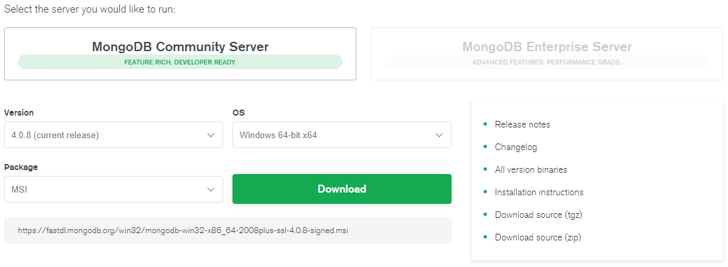
1.5 설치
1) 윈도우
1. Windows 환경에 맞는 설치 파일(msi)을 다운로드 한다.

Slide 11
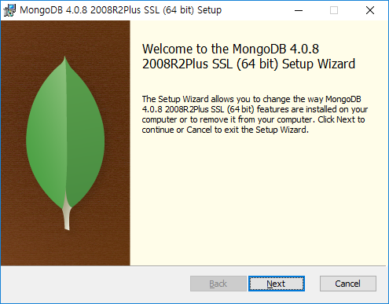
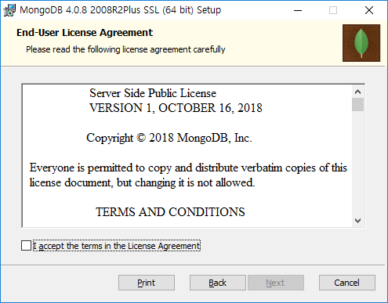
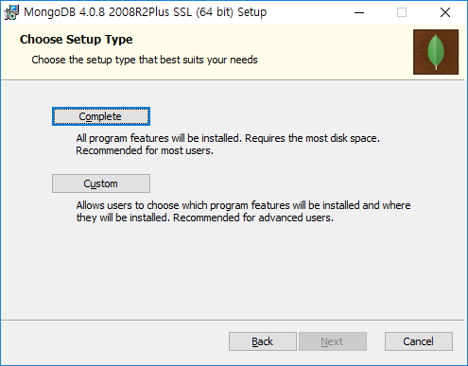
1.5 설치
윈도우
2. 설치
next를 누르고 라이센스 동의와 함께 설치를 진행한다.
Compelete 설치를 선택한다.

Slide 12
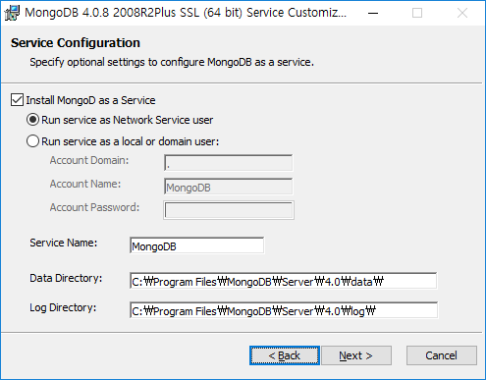
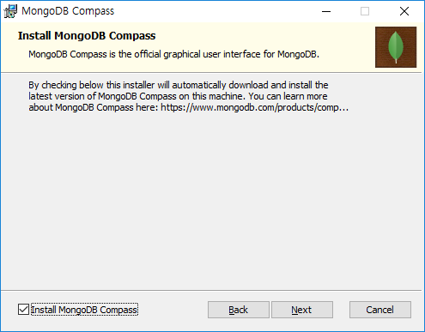
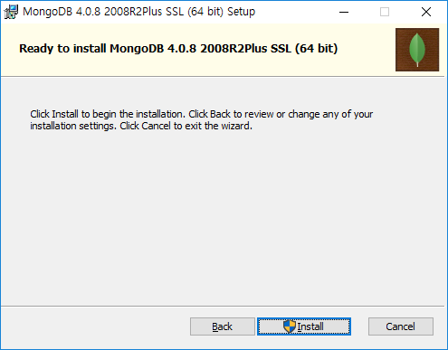
1.5 설치
윈도우
2. 설치
설치환경은 디폴트로 선택하고 MongoDB Compass도 함께 설치한다.
Install 버튼를 눌러 설치를 시작하자.

Slide 13
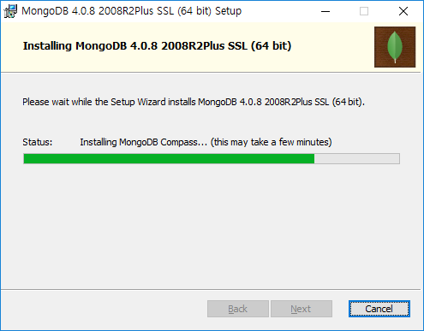
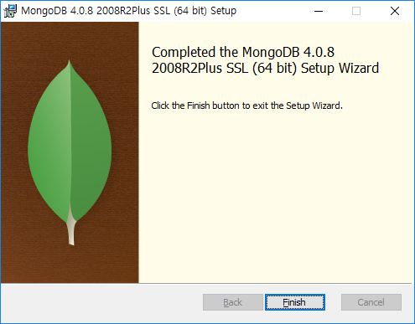
1.5 설치
윈도우
3. 설치진행 및 설치완료

Slide 14
1.5 설치
2) 리눅스(CentOS)

Slide 15
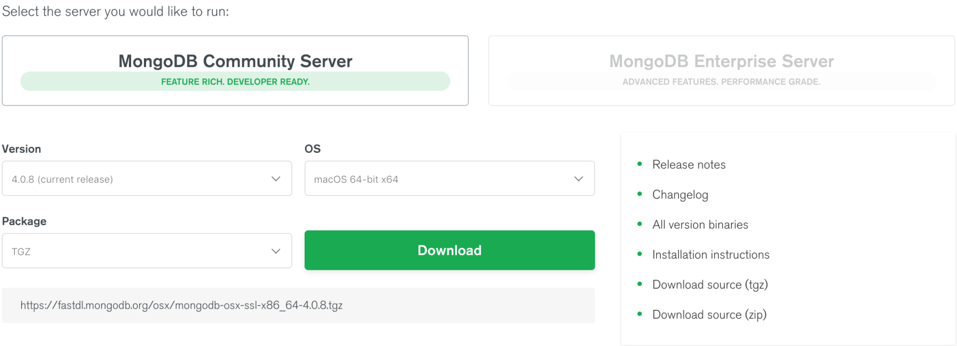
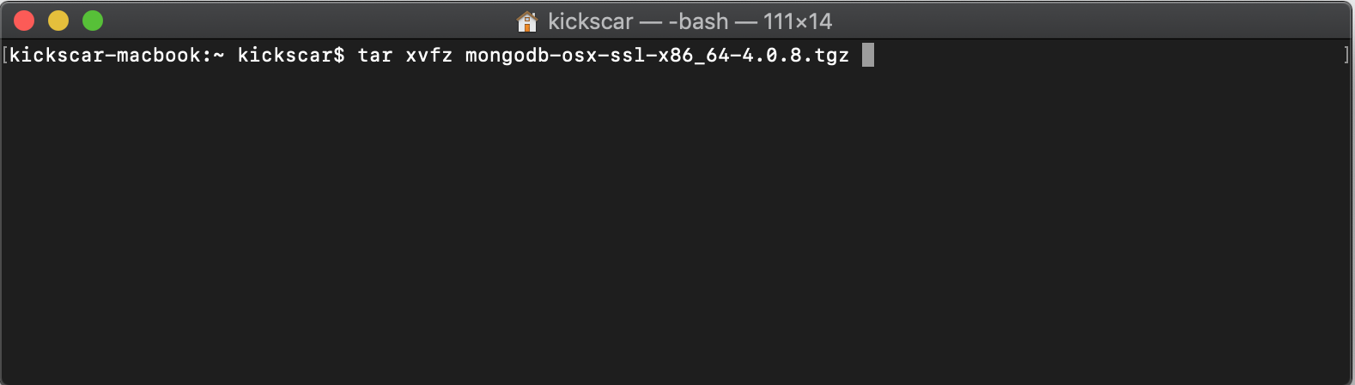
1.5 설치
3) 맥 (OS X)
1. MongoDB의 가장 최근의 바이너리 설치 파일을 다운로드 설치

Slide 16
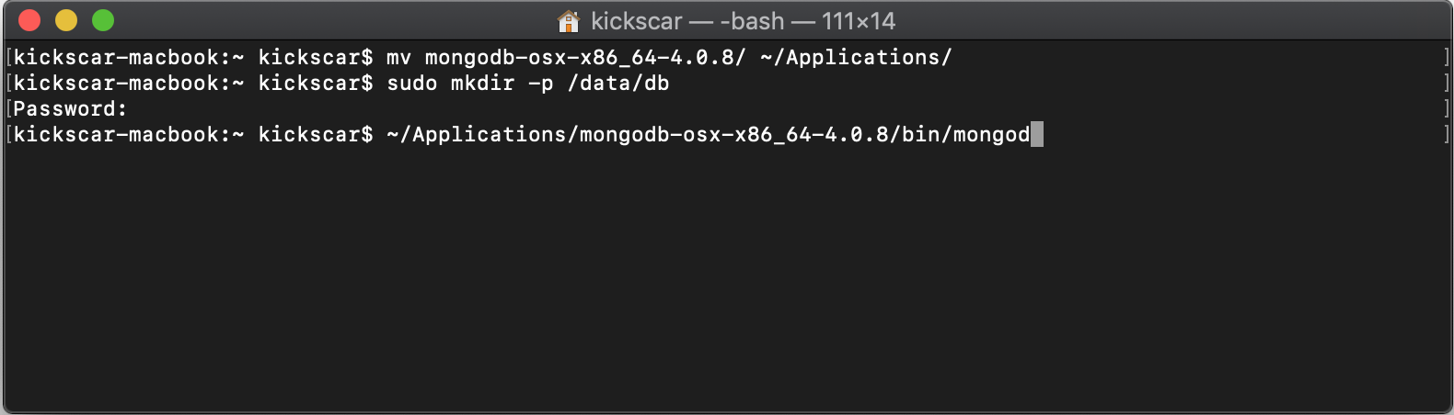
1.5 설치
3) 맥 (OS X)
1. MongoDB의 가장 최근의 바이너리 설치 파일을 다운로드 및 설치

Slide 17
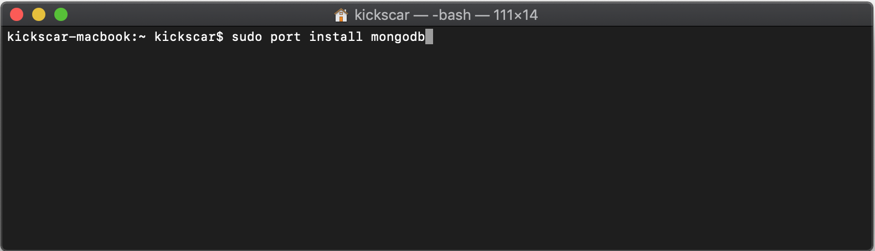
1.5 설치
4) 맥 (OS X)
2. 패키지 매니저를 이용한 설치
맥포트를 사용한 설치는 소스를 다운받아 컴파일, 빌드 과정을 거치기 때문에 시간이 많이 걸린다.

Slide 18
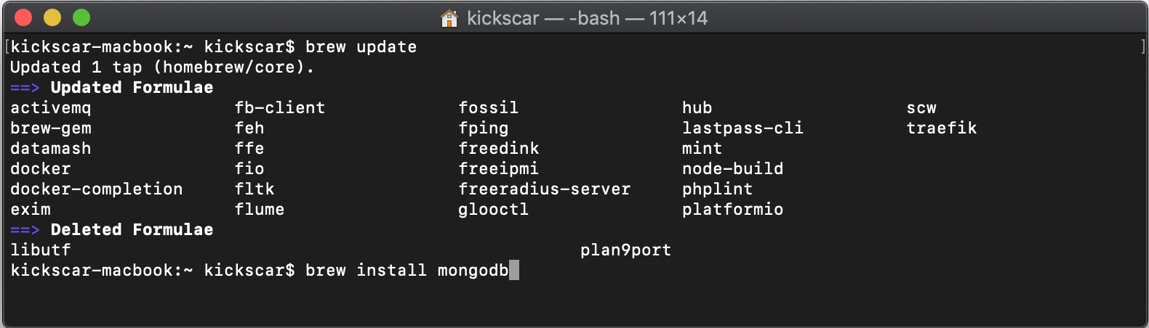
1.5 설치
4) 맥 (OS X)
2. 패키지 매니저를 이용한 설치
홈브루를 이용한 설치는 바이너리를 다운로드하기 때문에 빠르게 설치가 가능하다.

